Slide 1

Clase 05. SQL
CONSULTAS Y SUBCONSULTAS

Slide 2


RECUERDA PONER A GRABAR LA CLASE

Slide 3

Unir dos tablas
Repasar los tipos de datos
Profundizar el uso de LIKE
Reconocer una subconsulta y sus diferentes tipos
Implementar diferentes subconsultas SQL
OBJETIVOS DE LA CLASE

Slide 4
MAPA DE CONCEPTOS

Slide 5

MAPA DE CONCEPTOS CLASE 5
UNIÓN
TIPOS DE DATOS
SELECT * FROM tabla WHERE (SELECT...)
USO COMBINADO DE LIKE Y COMODINES
CONSULTAS SQL
EXPRESIONES REGULARES
SUBCONSULTAS SQL
SELECT * FROM tabla WHERE (SELECT...)
COMBINACIÓN DE SUBCONSULTAS Y FUNCIONES
(=, AVG, SUM)

Slide 6

UNIÓN
Notes:
Se utiliza el término “Union” en inglés, por lo que se indica sin tilde.

Slide 7
UNIFICAR DOS O MÁS CONSULTAS SELECT

Slide 8
UNION: DEFINICIÓN
El operador de la UNION combina los resultados de dos o más consultas en un único resultado que incluye todas las filas que pertenecen a todas las consultas que aparecen
Es decir, las consultas se ejecutan por separado, concatenando luego los resultados de cada una

Slide 9
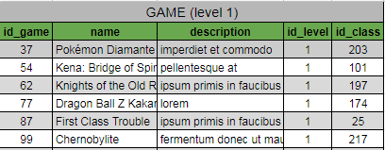
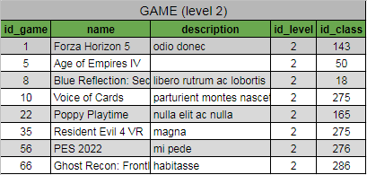
UNION: DEFINICIÓN
Hay una condición para poder utilizar el operador UNION, y es que la cantidad de columnas en cada consulta o tablas debe ser la misma y del mismo tipo de datos (unión compatible)

Slide 10
EJEMPLO DE UNION

Slide 11
UNION: EJEMPLO
Veamos a continuación cómo combinar dos tablas, o consultas, de igual estructura utilizando la cláusula UNION.

Slide 12
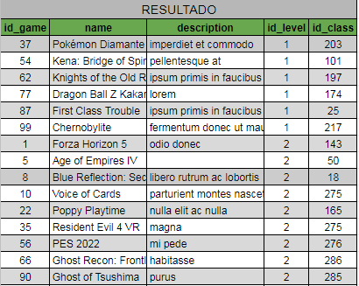
SELECT id_game, name, description, id_level, id_class
FROM game
WHERE id_level = 1
UNION
SELECT id_game, name, description, id_level, id_class
FROM game
WHERE id_level = 2;
UNION: EJEMPLO

Slide 13
TIPOS DE DATOS

Slide 14
TIPOS DE DATOS EN LOS CAMPOS

Slide 15
DEFINICIÓN DE LOS DATOS
La clase pasada vimos cómo realizar consultas con WHERE, especificando valores como filtros, según el tipo de datos almacenado. Con esto notamos que, en SQL, el tipo de dato a definir en un campo es un punto clave debido a diferentes factores.
Por ello, al gestionar nuestras DB debemos establecer reglas de contenidos claras para cada uno de los campos en las tablas.
Notes:
Como dijimos en la clase anterior, existen dilemas y diferentes puntos de vista de los datos que se deben definir para un campo, de acuerdo a la información que éste almacenará en formato de registros. No es lo mismo tener números, texto, fechas, definiendo todo como texto, porque al momento de querer hacer operaciones, por ejemplo matemáticas, un campo texto no nos permitirá realizarlas de manera directa.
Recordemos la importancia de algunas funciones propias de SQL, como ser la de AVG o SUM, donde es clave que el campo que pensamos calcular tenga un valor numérico. Por eso, lo mismo pasará con fechas u horas, dependiendo del tipo de dato que éste almacenará, si es o no efectivo para luego combinarlo con alguna función SQL, o con el lenguaje SQL para una programación compleja de un Stored Procedure.

Slide 16

Hagamos un rápido repaso de los tipos de datos más comunes en SQL...

Slide 17
PRINCIPALES TIPOS DE DATOS
Tipo de dato | valor SQL | Ejemplo
Número entero | int | 1000
Texto | text(n) | Coderhouse
Alfanumérico | varchar(n) | AB123CD
Fecha | date | 21/03/1975
Fecha y Hora | datetime | 21/01/1972 15:00:00
Verdadero o Falso | boolean | TRUE ó FALSE
Decimal | decimal(p, s) | 3008,05
Numérico | numeric(p, s) | 1407,96
Existen muchos otros tipos de datos en SQL pero, por el momento, solo nos manejaremos con los básicos.
Éstos nos acompañarán durante todo nuestro período de trabajo.
Notes:
Uso de textos
Habremos notado que en los datos de cadenas de caracteres discriminamos aquellos relacionados a solo texto, de los alfanuméricos. A su vez, tanto text como varchar cuentan con una (n) que los procede. Dicha N equivale a que nosotros podemos especificar un valor numérico, el cual oficiará de limitante a la cantidad de caracteres que dichos campos deben almacenar. Si bien podemos obviar poner un número alto, lo más efectivo para estos casos es siempre poner un limitante.
La limitación de datos nos ayudará a que las bases de datos no solo estén normalizadas, sino a que no se saturen con contenido librado al azar. El objetivo de una base de datos además de almacenar información es poder disponer de contenido efectivo. Imaginemos que un campo de datos alfanumérico que suele almacenar, por ejemplo, el título de películas, tiene como limitante 1000 caracteres. Y alguien que conoce está limitante carga información hasta llenar un registro de ese campo, y luego está información se imprime en papel... por supuesto, gastaremos espacio y tinta por demás, sabiendo que este dato es imposible de que exista en la realidad.
Fechas
Date y Datetime son otro de los ejemplos que encontramos aquí como extraños. Originalmente existía el tipo de dato datetime, y no date y time por separado. Estos últimos dos llegaron al universo de las bases de datos hace menos de 2 décadas. Y quedaron los tres conviviendo porque datetime es muy útil para aquellas tablas que guardan información del tipo log. Configurando el campo datetime de forma predeterminada, cuando se genere un registro en éste, dicho campo no necesitará recibir un valor, dado que podrá generarlo automáticamente desde el servidor de base de datos.
Datos numéricos
Por el lado de los datos numéricos, la oferta es bastante amplia en SQL. Tenemos los datos enteros, básicamente un número sin decimales, que podemos definirlo utilizando int. Pero también, tenemos posibilidad de seguir con números enteros de mayor o menor tamaño, utilizando smallInt y bigInt, además de integer, numeric y decimal. En el caso de estos dos, si ponemos un 0 (cero) en su segundo parámetro, técnicamente tendríamos un valor entero también.
Y por el lado de los decimales, además de los mencionados hasta aquí, podemos sumar otros tipos de datos asociados a float(p), real y double, quienes manejan unos límites bastante más amplios que los numéricos mencionados primero.
Pensemos qué tipo de dato numérico deberíamos elegir para almacenar las ventas de un país, ya sea en una tabla ventas como en otra tabla que maneje, por ejemplo, el histórico de Estado de Resultado solo con totales generados a partir del cierre de un ejercicio. Si bien para esto último podemos pensar que un valor float alcanza y sobra, también deberíamos contemplar que el país puede llegar a pasar por una inflación escalonada con el paso del tiempo, a su vez se vuelve un país competitivo por lo cual puede sostener sus ventas. Está fórmula haría que en un par de años, tal vez un campo numeric o decimal, no muy bien definido, nos quede demasiado justo o tal vez corto para este propósito.

Slide 18
LIKE ‘%’

Slide 19
USO DEL OPERADOR LIKE
Notes:
Usar para los subtemas de un módulo.

Slide 20
EL OPERADOR LIKE
La implementación de este operador se realiza sobre campos del tipo texto o alfanuméricos, para buscar parte de un valor coincidente.
En combinación con el dato a buscar, se suele utilizar al menos un carácter ‘comodín’, que oficia de parámetro para encontrar datos ‘que se asimilen a lo escrito’

Slide 21

EJEMPLO DE USO OPERADOR LIKE
Sobre nuestra tabla GAME debemos traer aquellos registros cuyo nombre del juego comience con FIFA
SELECT *
FROM game
WHERE name LIKE ‘FIFA%’;
¿Qué resultados devolverá?👀
Notes:
LIKE es denominado un Operador Lógico, usado para determinar si una determinada cadena de caracteres coincide con un patrón específico.
En el mundo de la programación en general, existe un paradigma denominado caracteres regulares o expresiones regulares, además de los famosos caracteres comodín. Estos nos permiten definir algún dato faltante que no conozcamos o que pueda coincidir con determinado patrón. Allí es donde se aplica el comodín %. También contamos con otros caracteres comodines, los cuales pueden ser “_” o “*”, variando estos de acuerdo “al sabor” de la base de datos que utilicemos.

Slide 22

EJEMPLO DE USO OPERADOR LIKE
También podemos combinar el uso de % para obtener parámetros que coincidan con un texto ubicado en cualquier parte del texto almacenado.
SELECT *
FROM game
WHERE name LIKE ‘%Ultimate%’;
Notes:
LIKE es denominado un Operador Lógico, usado para determinar si una determinada cadena de caracteres coincide con un patrón específico.
En el mundo de la programación en general, existe un paradigma denominado caracteres regulares o expresiones regulares, además de los famosos caracteres comodín. Estos nos permiten definir algún dato faltante que no conozcamos o que pueda coincidir con determinado patrón. Allí es donde se aplica el comodín %. También contamos con otros caracteres comodines, los cuales pueden ser “_” o “*”, variando estos de acuerdo “al sabor” de la base de datos que utilicemos.

Slide 23

EJEMPLO DE USO OPERADOR LIKE
Y, por supuesto, podemos buscar también algo más específico, como ser todos aquellos registros que finalicen con el texto en cuestión sin importar lo que tengan al inicio del mismo.
SELECT *
FROM game
WHERE name LIKE ‘%Team’;
Notes:
LIKE es denominado un Operador Lógico, usado para determinar si una determinada cadena de caracteres coincide con un patrón específico.
En el mundo de la programación en general, existe un paradigma denominado caracteres regulares o expresiones regulares, además de los famosos caracteres comodín. Estos nos permiten definir algún dato faltante que no conozcamos o que pueda coincidir con determinado patrón. Allí es donde se aplica el comodín %. También contamos con otros caracteres comodines, los cuales pueden ser “_” o “*”, variando estos de acuerdo “al sabor” de la base de datos que utilicemos.

Slide 24
USO DEL LIKE CON EL COMODÍN “_”
E implementando el caracter comodín “_”, podemos también definir el desconocimiento de un solo caracter.
Se puede combinar con el caracter %.
SELECT *
FROM game
WHERE name LIKE ‘_IFA%’;
Notes:
LIKE es denominado un Operador Lógico, usado para determinar si una determinada cadena de caracteres coincide con un patrón específico.
En el mundo de la programación en general, existe un paradigma denominado caracteres regulares o expresiones regulares, además de los famosos caracteres comodín. Estos nos permiten definir algún dato faltante que no conozcamos o que pueda coincidir con determinado patrón. Allí es donde se aplica el comodín %. También contamos con otros caracteres comodines, los cuales pueden ser “_” o “*”, variando estos de acuerdo “al sabor” de la base de datos que utilicemos.

Slide 25
COMBINAR LIKE Y CORCHETES []
Notes:
Usar para los subtemas de un módulo.

Slide 26
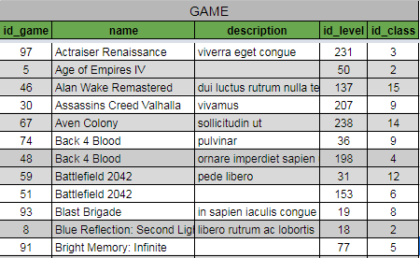
USO DE LIKE CON CORCHETES [ ]
Dentro de expresiones regulares, el uso de corchetes nos permite que el resultado de la búsqueda se limite a un rango inicial determinado de caracteres.
SELECT *
FROM game
WHERE name LIKE ‘[A-B]%’;
Notes:
En este ejemplo, el resultado de la búsqueda estará basado en aquellos registros del campo name, que coincidan en su inicio con las letras contenidas entre A y B: [A, B]. Prestemos atención que en este caso, el caracter % se usa al final y por fuera de los corchetes en cuestión para indicar que incluya cualquier cantidad de caracteres.

Slide 27

USO DE LIKE CON CORCHETES [ ]
SELECT *
FROM system_user
WHERE first_name LIKE ‘[AM]%del%’;
También podemos integrar la búsqueda de registros que coincidan con uno o dos caracteres iniciales específicos 👇

Slide 28
EXCLUSIÓN DE CARACTERES
SELECT *
FROM game
WHERE name LIKE ‘[^DV]%’;
Aprovechando el uso de corchetes, también nos podemos ocupar de excluir de los resultados determinados caracteres. Para ello debemos usar [^]

Slide 29


EJEMPLO EN VIVO
Veamos algunos ejemplos en vivo del uso del operador LIKE

Slide 30
☕
BREAK
¡5/10 MINUTOS Y VOLVEMOS!

Slide 31

USO DEL OPERADOR LIKE
Implementemos el uso del operador LIKE sobre las tablas GAME y SYSTEM_USER de nuestra base de datos GAMER
Tiempo estimado: 15 minutos

Slide 32

USO DEL OPERADOR LIKE
Buscaremos usuarios (SYSTEM_USER) utilizando el operador LIKE, y combinando el mismo con las diferentes variantes vistas hasta aquí.
Aquellos usuarios cuyo nombre comience con la letra ‘J’
Aquellos usuarios cuyo apellido contenga la letra ‘W’
Aquellos usuarios cuyo nombre contenga la letra ‘i’ en segundo lugar
Aquellos usuarios cuyo nombre finalice con la letra ‘k’
Aquellos usuarios cuyo nombre no incluya las letras ‘ch’
Aquellos usuarios cuyo nombre solo incluya las letras ‘ch’

Slide 33
SUBCONSULTAS SQL

Slide 34
OBTENER DATOS DE OTRAS TABLAS MEDIANTE LAS SUBCONSULTAS

Slide 35


USO DE CONSULTAS DENTRO DE CONSULTAS
Si debemos incluir en la cláusula WHERE algún criterio de selección que existe en otra tabla, las subconsultas son el elemento ideal que nos permitirá recuperar los valores acordes a dicha condición.
Notes:
Las subconsultas son, básicamente, una segunda consulta completa que debe ser definida a continuación de las cláusulas WHERE o HAVING dentro de una sentencia general de SQL.
Límites: SQL ofrece un límite bastante amplio, y complejo a la vez, para integrar subconsultas dentro de una consulta principal. Actualmente dicho límite soporta hasta 16 subconsultas internas o anidadas dado que, dentro de cada subconsulta generada partiendo de una consulta inicial, podemos seguir anidando otras subconsultas.
Forma de ejecución: Cada subconsulta que escribamos de forma anidada a otra consulta o subconsulta, será la primera que se ejecute. El orden de ejecución de una consulta que contenga una o más subconsultas será desde la subconsulta de mayor profundidad, hacia afuera. Por lo tanto, aquí, encontraremos una similitud con las operaciones matemáticas de complejidad media o alta, donde siempre debemos resolver primero las operaciones matemáticas encerradas en los paréntesis o corchetes internos donde, una vez conseguido dicho resultado, iremos resolviendo el resto de subconsultas externas.

Slide 36
REGLAS A TENER EN CUENTA
Para poder llevar a cabo esto de manera exitosa, debemos tener en cuenta las siguientes reglas:
La subconsulta debe ir entre paréntesis.
La subconsulta debe tener una sola columna o expresión.
No podemos utilizar BETWEEN o LIKE en la subconsulta.
No debemos colocar la cláusula ORDER BY en la subconsulta.
Otras cuestiones más con UPDATE y DELETE, que veremos oportunamente cuando abordemos dichos temas.

Slide 37
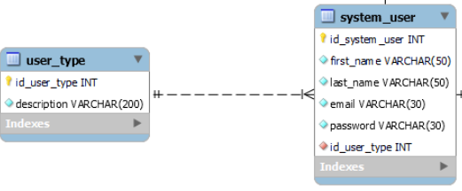
EJEMPLO DE SUBCONSULTAS
Contamos con dos tablas: SYSTEM_USER y USER_TYPE; necesitamos visualizar aquellos usuarios con el máximo identificador de tipo 👇

Slide 38
EJEMPLO DE SUBCONSULTAS
SELECT id_system_user, last_name
FROM system_user
WHERE id_user_type = (SELECT max(id_user_type) FROM user_type);
Notes:
El resultado que obtenemos en esta consulta será solamente el id_system_user y last_name, pero solamente de aquellos usuarios que son del tipo cuyo id_user_type es el máximo. Así, facilitamos la consulta que debe vincular a una tabla alternativa, sin que debamos tener presente cuál es el ID que distingue al máximo tipo que estamos buscando y que se relaciona con la tabla de system_user.
Pensemos con esto que, si tenemos elaborado un sistema de gestión que permite consultas de este tipo, facilitamos a que el usuario operador de dicho sistema pueda buscar la información utilizando un parámetro acorde a su saber y no relacionado con un identificador interno propio.
Otro ejemplo podría haber sido:
SELECT id_system_user, last_name
FROM system_user
WHERE id_user_type = (SELECT id_user_type FROM user_type
WHERE description like 'tempo%');
Seleccionando todos los usuarios cuyo tipo incluye en su descripción “tempo”, con los datos que actualmente poseemos en la BD GAMER no tenemos inconvenientes porque contamos con u solo registro en user_type con esas características pero si contaramos con más registro la consulta daría error.
Tenemos que estar seguros que al utilizar los operadores de comparación (=, <, >, etc) el resultado de la subconsulta es un único valor.

Slide 39
SUBCONSULTAS EN UNA MISMA TABLA

Slide 40
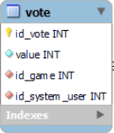
SUBCONSULTAS INTERNAS
También podemos abordar subconsultas dentro de una misma tabla.
En este caso, la tabla vote cuenta con información del puntaje que cada usuario le dio a un juego en la columna value.

Slide 41
SUBCONSULTAS INTERNAS
Busquemos los usuarios que votaron con un puntaje superior al promedio.
Nota: La función floor convierte float a entero.
SELECT id_system_user
FROM vote WHERE value = (SELECT FLOOR(AVG(value)) FROM vote);

Slide 42
SUBCONSULTAS INTERNAS
Podemos también obtener los votos totales de un juego específico, por ejemplo el de menor id:
SELECT SUM(value)
FROM vote
WHERE id_game = (SELECT min(id_game) FROM game);

Slide 43
SUBCONSULTAS INTERNAS
Por supuesto, podemos también sumar otros operadores combinados con WHERE, como ser <, > =>, <=, para recuperar un conjunto de valores más específico todavía.
Por ejemplo los usuarios que votaron por encima del promedio total de votos.
SELECT id_system_user
FROM vote
WHERE value > (SELECT avg(value) FROM vote);

Slide 44
ORDENAMIENTO DE SUBCONSULTAS SQL

Slide 45
USO DE ORDER BY EN SUBCONSULTAS SQL

Slide 46
ORDENAMIENTO DE CONSULTAS CON SUBCONSULTAS
Sabemos que el ordenamiento de la información obtenida a partir de una consulta es clave para mostrar los resultados de forma homogénea.
Por ello, la sentencia ORDER BY puede ser utilizada dentro de consultas con subconsultas, teniendo en cuenta que dicho ordenamiento debe realizarse en la consulta principal.

Slide 47

ORDENAMIENTO DE CONSULTAS CON SUBCONSULTAS
Recordemos que en los casos vistos hasta ahora siempre se ejecuta la subconsulta en primera instancia y una vez resuelta ésta, se ejecuta la consulta.
Entonces debemos incluir el orden sobre la consulta más externa.

Slide 48
EJEMPLOS DE SUBCONSULTAS
SELECT id_system_user, last_name
FROM system_user
WHERE id_user_type = (SELECT max(id_user_type) FROM user_type)
ORDER BY last_name ASC;

Slide 49
USO DE GROUP BY EN SUBCONSULTAS SQL

Slide 50
INTEGRANDO GROUP BY EN CONSULTAS Y SUBCONSULTAS
Acoplamos la sentencia GROUP BY dentro de una consulta con subconsulta asociada.
Veamos que nuestro ejemplo presta más información que antes, destacando ahora en qué se desempeña cada uno de ellos

Slide 51
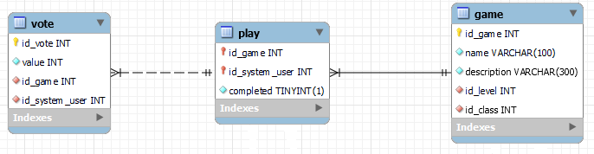
INTEGRANDO GROUP BY EN CONSULTAS Y SUBCONSULTAS
Debemos obtener la suma de votos por juego, solo de aquellos juegos de nivel 1. Observemos cómo podemos hacerlo con nuestras tablas

Slide 52
INTEGRANDO GROUP BY EN CONSULTAS Y SUBCONSULTAS
Obtener la suma de votos por juego, solo de aquellos juegos de nivel 1.
SELECT id_game, SUM(value) AS votos
FROM vote
WHERE id_game IN (SELECT id_game
FROM game WHERE id_level = 1)
GROUP BY id_game;

Slide 53
INTEGRANDO GROUP BY EN CONSULTAS Y SUBCONSULTAS
De esta forma, podremos conocer cuál es el juego que más puntos acumula con votos, o el que menos si ordenamos el resultado.
La flexibilidad de SQL nos permite realizar cualquier consulta, siempre que los diseños estén correctamente normalizados.

Slide 54
USO DE HAVING EN SUBCONSULTAS SQL

Slide 55

INTEGRANDO HAVING EN CONSULTAS Y SUBCONSULTAS
Veamos cómo integrar consultas con HAVING. Ahora seleccionaremos los juegos pero sólo aquellos que hayan tenido más de un voto.

Slide 56
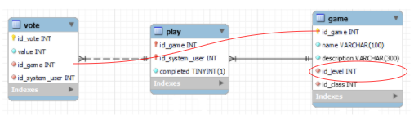
INTEGRANDO HAVING EN CONSULTAS Y SUBCONSULTAS
SELECT id_game, name
FROM game
WHERE id_level = 1 AND
id_game IN
(SELECT id_game
FROM vote
GROUP BY id_game
HAVING count(*) > 1);
Seleccionaremos los juegos pero sólo aquellos que hayan tenido más de un voto 👉

Slide 57
SUBCONSULTAS SQL
Con base en la estructura previamente generada, resolver las consignas presentadas.
Tiempo estimado: 10 minutos

Slide 58
SUBCONSULTAS SQL
Llevemos todos los ejemplos hasta aquí aprendidos, a la base de datos GAMER. Trabajamos con las tablas combinando consultas y subconsultas que cumplan con el uso de:
Juegos jugados por jugador
Condicionales en el nombre de los usuarios
Integración de HAVING
Funciones de agregación y GROUP BY

Slide 59

¿QUIERES SABER MÁS? TE DEJAMOS MATERIAL AMPLIADO DE LA CLASE

Slide 60


Subconsultas SQL: https://youtu.be/rGPb5E1UAJA | Píldoras informáticas
Subconsultas en SQL SERVER: https://youtu.be/cQ5SwUhbBQI

Slide 61

¿PREGUNTAS?

Slide 62
¡MUCHAS GRACIAS!
Resumen de lo visto en clase hoy:
Uso de UNION para unificar tablas.
Uso de tipos de datos, LIKE y comodines.
Subconsultas SQL y sus diferentes tipos.
Implementar subconsultas SQL.

Slide 63

OPINA Y VALORA ESTA CLASE

Slide 64
#DEMOCRATIZANDOLAEDUCACIÓN

